Slide 1
MODUL: MI/LUCRĂRI DE INSTALAŢII
Tema: Tehnologii de executare şi montare a instalaţiilor de canalizare
Prof.: ing. Szőcs - László Réka

Slide 2
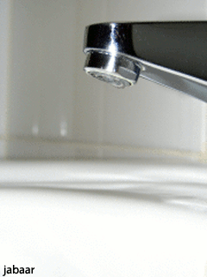
A szennyvízcsatornázási rendszerek kivitelezési technológiái

Slide 3
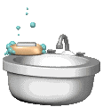
TARTALOMJEGYZÉK
A szennyvíz típusai
Épület szennyvíz és csapadékvíz hálózata
Beltéri szennyvízkezelő rendszerek részi

Slide 4
A szennyvíz típusai
A házi szennyvizek típusai
Két fajtát különítünk el:
Barna szennyvíz: A lakosság ivó- és háztartási célú vízhasználatából keletkező, más eredetű szennyvízzel nem keveredett szennyvíz, amely konyhai, fürdőszobai, WC használatból, mosásból és takarításból keletkezik. A keletkező szennyvíz mennyisége egy fürdőszobával, angol WC-vel ellátott, automata mosógéppel felszerelt, 4 fős háztartásra vonatkoztatva, 140 l/ nap/fő vízfogyasztás esetén 0,56 m³/ nap.
Szürke szennyvíz: Eredete és összetétele szerint abban különbözik a házi szennyvíztől, hogy nem tartalmazza a víz-öblítéses WC használatból keletkező ún. fekáliás szennyvizet. Szürke víz akkor keletkezik, ha a lakásban nincs víz-öblítéses angol WC, vagy komposzt WC került beépítésre. A keletkező szennyvíz mennyisége egy automata mosógéppel, bio-toalettel felszerelt, 4 fős háztartásra vonatkoztatva 0,38 m³/nap

Slide 5
Épület szennyvíz és csapadékvíz hálózata
Csatornarendszerek/-hálózatok: a háztartási, ipari és kereskedelmi/intézményi szennyvíz begyűjtésére és szállítására szolgálnak, és állhatnak csővezeték-hálózatból, vízgyűjtő medencéből és szivattyúállomásokból.
A csatornarendszerek általában a következő kategóriákba sorolhatók be: kombinált (szennyvíz és esővíz elvezetésére szolgál) vagy különálló rendszerek (csak a szennyvíz kezelésére szolgál).

Slide 6
Épületek szennyvízcsatornázása
Az épületekben, különösen többszintes épületnél külön jellegzetes műtárgyak fordulnak elő. Attól függően, hogy egyesített vagy elválasztó rendszer van, a házi bekötőcsatornát az épületen belüli különböző berendezések alkotják és végzik a szennyvíz összegyűjtését. A kifolyás az ágvezetéken keresztül kerül az ejtővezetékbe, majd alul a belső alapcsatornába. A leeső víz lemozdulás közben légritkítást idézne elő, ezért ennek elhárítására szellőzőcsőre van szükség.

Slide 7
Egy épület szennyvíz és csapadékvíz hálózatának részei
a./ csapadékvíz elvezetés magastetös, b./ lapostetös épület esetében,
1 berendezési tárgy, 2 büzelzáróval ellátott szifon, 2a padlóvíztelenítö, ágvezeték, 4 szennyvíz ejtövezeték, 5 szennyvíz belsö alapcsatorna, 6 szennyvíz és esövíz külsö alapcsatorna, 7 szellözö vezeték, 8 csapadékvíz ejtövezeték, 9 „esövíz állványcsö” terepszinttöl kb. 2 m magasságig, 10 csapadékvíz tetöösszefolyó lombkosárral, 11 épületen belül vezetett esövíz ejtöcsö, 12 esövíz alapcsatorna, 13 tisztítóidom, 14 visszatorlódásgátló

Slide 8
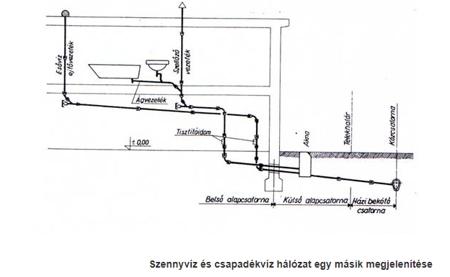
Szennyvíz és csapadékvíz hálózat egy másik megjelenítése

Slide 9
Csapadékvíz lefolyócsö vakaknába kötve
1 ejtövezeték, 2 állványcsö (pl. öv. vagy acél), 3 járda, 4 talajszint, 5 vakakna (térszint alatt 20-40 cm-re, szükség esetén duguláselhárításkor feltárva),

Slide 10
Beltéri szennyvízkezelő rendszerek részi
Az épületcsatorna szerelvényei a következők:
víznyelő berendezés, amibe a víz elsődlegesen kerül, mosdó, mosogató, WC, falikút,
a bűzelzáró feladata, hogy a benne levő folyadékzárral a csatornában keletkező bűzös gázok kiáramlását megakadályozza és darabos tárgyakat visszatartson. A 144. ábrán láthatók különböző bűzelzárók, a vízgát magassága átlagosan 60 mm, a bűzelzárót időközönként tisztítani kell, hosszabb használat nélkül pedig vízzel kell feltölteni,
a tisztítóidomok feladata, hogy a csatornák tisztíthatók legyenek, ezek épületen belül hasonló feladatot látnak el mint a hálózatban a tisztítóaknák. A következő ábrán látható idomokon a nyílásokat kengyeles leszorítócsavar zárja.

Slide 11
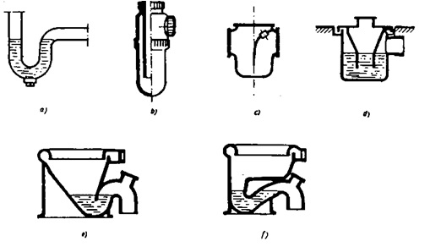
Bűzelzárók
ólom S szifon;
bursszifon;
Szuezszifon;
Lamansszifon;
WC;
WC

Slide 12
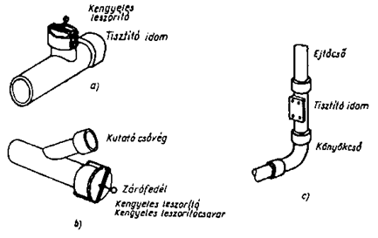
Tisztítóidom
tisztító csővég;
kengyeles tisztítóidom;
eternit tisztítóidom

